Slide 1
Modelos de negocios

Slide 2
¿Cuál es el propósito de los modelos de negocio?
Un desafío de las organizaciones es generar ofertas de valor que les permitan diferenciarse de la competencia y ser preferido por sus clientes.
Esto se hace cada vez más difícil en un mundo más globalizado, conectado y tecnologizado. En este contexto, los modelos de negocios son una herramienta para crear, capturar y desarrollar ofertas de valor atractivas.

Slide 3

¿Qué es un modelo de negocio?

Slide 4
Para que una propuesta de valor sea atractiva, no debe estar limitada sólo al producto o servicio que una organización pueda producir, también se debe diseñar como se piensa generar y entregar la solución, y la lógica económica que sustente esta nueva propuesta en el tiempo.

Slide 5
El modelo de negocio se refiere a la forma en como una organización crea, gestiona y captura valor. Desde esta perspectiva, el éxito o fracaso de una determinada solución en el mercado está determinada en gran medida por el modelo de negocio, es decir, la forma en la cual las capacidades existentes o a desarrollar por una empresa, convergen en una respuesta efectiva o de alto valor acorde a las necesidades de un determinado cliente facilitando su disposición a pagar por ella.

Slide 6
Para desarrollar un modelo de negocio tenemos tres pasos claves:
No pensar en el modelo de negocio que tenemos que hacer, sino que en trabajo por hacer que el cliente necesita resolver.
Explorar el propósito y capacidades que tiene la organización de poder abordar esa necesidad en base a cuatro etapas claves
Evaluar las posibilidades de cambio del modelo de negocio actual para acercarse al nuevo modelo que surge a partir de la comprensión en profundidad de la oportunidad a abordar.

Slide 7
Aspectos clave de un modelo de negocio

Slide 8
Propuesta de valor
El primer aspecto, la propuesta de valor, consiste en la forma como se articulan una serie de atributos de valor esperados por el cliente sobre la base de un “problema/oportunidad” identificado ( validado).
Esto se logra a partir de escuchar activamente a nuestro cliente actual o al cliente que quisiéramos tener para identificar alguna dimensión que, como hemos visto, no ha podido satisfacer en lo funcional, emocional y/o social.

Slide 9
Captura de valor
El segundo aspecto, tiene que ver con como la organización define la forma en que realiza la captura de valor o fórmula de beneficios a obtener a partir de definiciones relativas a los márgenes.

Slide 10
Recursos de la organización
Los recursos de la organización tales como los colaboradores, tecnología involucrada, instalaciones o equipamiento en general y flujo de caja necesario para hacer que la propuesta de valor pueda ser accesible por el cliente.
Se debe tener especial atención en la forma en que estos aspectos interactúan entre si y tener presente que estos no necesariamente constituyen un aspecto diferenciador en si mismo

Slide 11
Procesos clave
Son un conjunto de procesos que, en el ámbito de la gestión y las operaciones de la organización, permiten entregar una solución que pueda ser repetible y que pueda crecer con el tiempo.

Slide 12
Actividad
Dado lo sucedido con Netflix y su nueva función piloto en algunos países de Latinoamérica ¿Cuál sería la propuesta de valor para una posible competencia?

Slide 13
Estandarización de procesos

Slide 14
¿Qué es?
La estandarización de procesos es una de las metodologías más beneficiosas para mejorar la productividad de una organización.
Minimizar errores, asegurar la correcta realización del trabajo, mejorar exponencialmente la calidad del servicio o producto y facilitar la capacidad de calcular los costes, son algunas de las ventajas competitivas que aporta la implementación de procesos.

Slide 15
Si bien es cierto, no todas las organizaciones son iguales o persiguen los mismos fines, sin embargo, todas las organizaciones persiguen un mismo objetivo; tratar de minimizar los desperdicios.
Así pues, definir, organizar, estandarizar y monitorizar los procesos de manera estable y consolidada permite una mayor trazabilidad de las actividades desarrolladas y, por tanto, disminuir cualquier movimiento dentro de una actividad que utilice recursos, sin aportar valor al producto o servicio.

Slide 16
Sin embargo, para generar estos procesos de forma eficiente y útil, en primer lugar, hay que conocer con precisión la estrategia de negocio que lleva la organización: Una estrategia de negocio consiste en la planificación de cara a la obtención de objetivos establecidos premeditadamente, estos se pueden encontrar en el rango de corto, medio o largo plazo.

Slide 17
En términos más simples, las personas o colaboradores deben ser capaces de pensar en que los diferentes componentes de un modelo de negocio son parte de un sistema en el cual cada una de sus partes se condicionan entre si y por esta razón, deben ser entendidas cada una en particular y al mismo tiempo interpretar la serie de relaciones que existen entre ellas.
En una empresa, esta condición, es fundamental para la innovación, y será determinante cuando quiera desarrollar innovaciones.

Slide 18
Al diseñar un nuevo modelo de negocio, probablemente incorporará a un conjunto de hipótesis que requieren ser validadas y retroalimentadas de forma constante para tener la certeza de que van a generar el valor estimado y por ende el éxito de este nuevo modelo de negocios. Por lo tanto, se necesita trabajar con metodologías que faciliten la comprensión y el diseño en su marco global y particular de las dimensiones descritas.
Una de estas metodologías o herramientas es el modelo Lean Canvas

Slide 19
Bussines Model Canvas

Slide 20


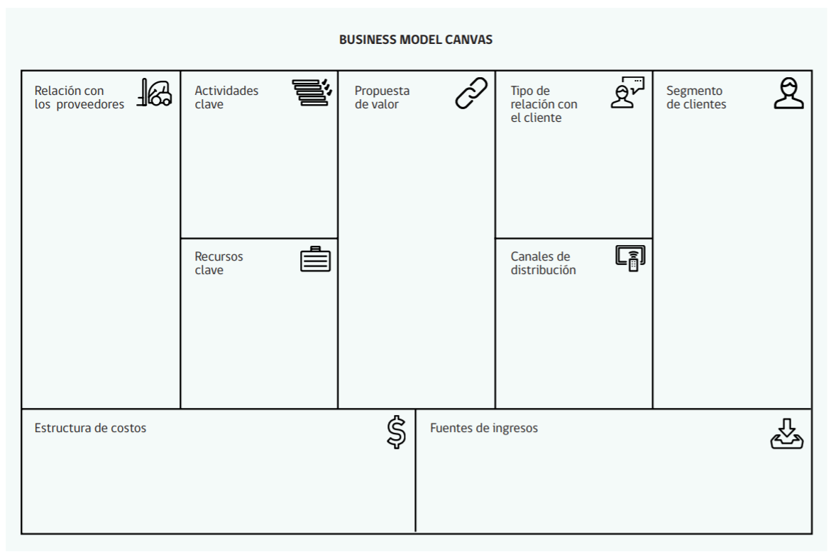
z
El lean canvas o canvas, ha permitido que emprendedores puedan explorer de forma complete los elementos claves para un modelo de negocio.

Slide 21
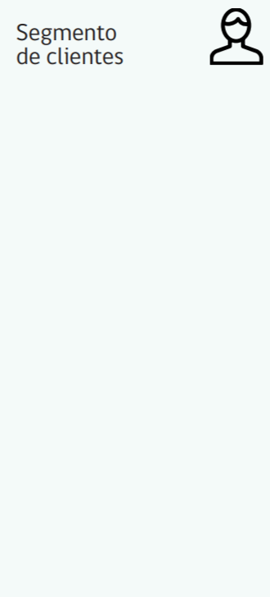
Segmento de clientes
Este bloque define los perfiles de clientes a quienes se enfoca la oferta de valor.

Slide 22
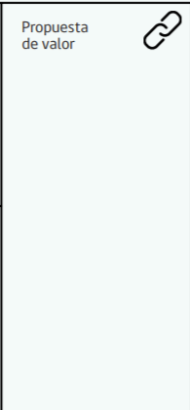
Propuesta de valor
z
Corresponde a la descripción de lo que el cliente necesita resolver y por lo cual estaría dispuesto a pagar (un problema a resolver)

Slide 23
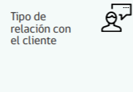
Relación con el cliente
z
El tipo de relación con el cliente estará determinado por como se establece un vínculo efectivo entre la necesidad a resolver y el tipo de cliente a abordar.

Slide 24
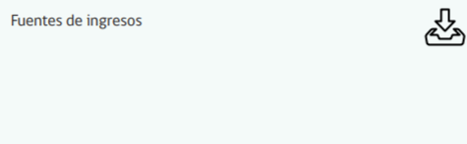
Fuentes de ingreso
z
Es la forma en la cual se reciben ingresos por la combinación entre los tres bloques anteriores. En un contexto donde lo digital está transformando la manera como se hace negocios, es fundamental entender con una mirada amplia las diversas posibilidades que hoy y mañana existirán para articular este bloque.

Slide 25
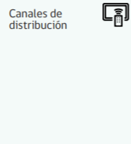
Canales de distribución
z
En los canales de distribución, se identifica la forma mediante la cual el cliente podrá acceder a la oferta de valor.
Se debe tener una mirada de futuro de modo de conocer y comprender el impacto que tiene y tendrá lo digital en la configuración de un modelo de negocio.

Slide 26
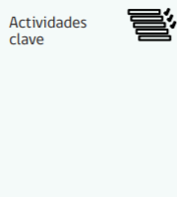
Actividades clave
z
La empresa articula una oferta de valor desde lo que es capaz de hacer sobre la base de sus capacidades únicas o diferenciadas

Slide 27
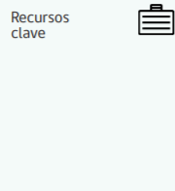
Recursos clave
z
Los recursos clave, identifican los diferentes aspectos que la empresa necesita para materializar la oferta de valor. Estos recursos financieros, de personas, físicos o digitales, debiesen considerar también un aspecto diferenciador.

Slide 28
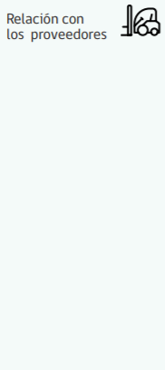
Relación con proveedores
z
Se identifican la serie de alianzas que la empresa debe realizar para accionar su oferta de valor para ganar en velocidad, costo y/o calidad

Slide 29
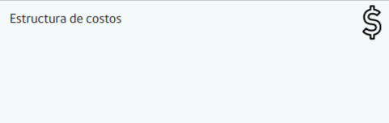
Estructura de costos
z
Se define a partir de la forma como los costos u otros aspectos que los definen articulan de forma efectiva e innovadora la materialización de la propuesta de valor hacia el cliente.

